Slide 1
用户投保意向预测模型结果
汇报（初版）

Slide 2
目录
一、项目背景
二、模型设计
三、模型建立
四、下一计划

Slide 3
1. 项目背景与目标
项目背景
目前想对开放平台老用户营销太平的e养天年等年金产品，需要找到目标用户进行营销运营。
项目目标
通过机器学习算法对已成交的老用户复购年金或者储蓄险产品意向预测，然后配合投放部、运营部进行用户运营，提升年金或者储蓄险产品的转化率。

Slide 4
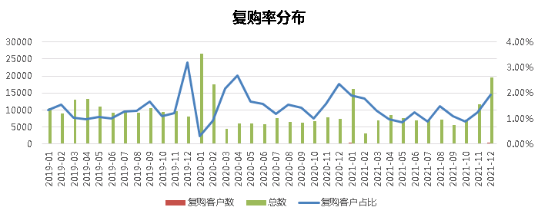
2. 模型设计
人群分析
本次建模分析人群为2019-2021年的已成交的首笔下单用户，总体人群约33万，
近两年老用户复购率约1.3%；
数据统计截止时间：2022年02月28日，下同

Slide 5
2. 模型设计
目标定义
经合开放平台的业务场景，在给定转化表现期内老用户首笔成交后购买了“年金保险”和“长期寿险”则定为“复购”，否则定为“不复购”。
通过分析全量的复购数据中首次成交到到首次复购年金或者长期寿险的间隔天数，约80%商机在75天以内会进行转化，所以本次建模转化表现期定为75天。

Slide 6
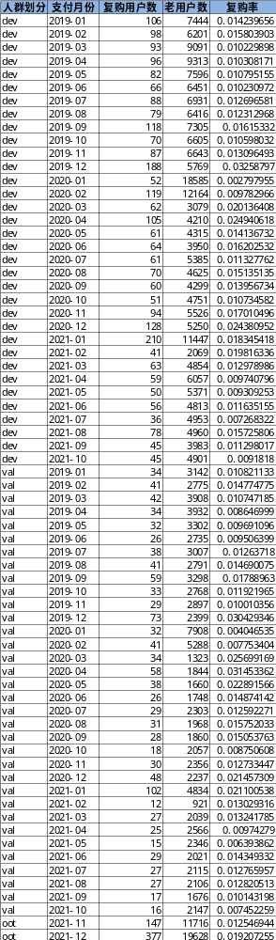
2. 模型设计
样本划分
通过对2021年老用户进行复购率率分析，2019年1月-2021年12月下单率在1.5%左右，较为稳定，从下单率稳定性、贴近当前业务及转化表现期角度考虑，选取2019年01月-2021年10月作为训练集、验证集，测试集1（2021年11、12月）用于模型效果测试；

Slide 7
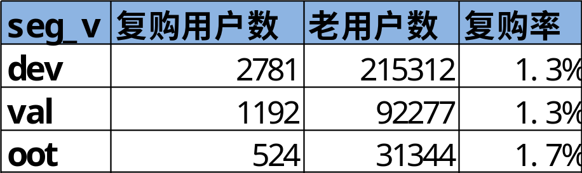
2. 模型设计
样本划分
3. 训练集验证集按照7:3比例进行划分，下单率为1.3左右%

Slide 8
2. 模型设计
算法确定
结合开放平台当前业务及数据情况，本次使用XGBOOST算法进行建模：
XGBOOST
优点：精度高，训练快，不容易出现过拟合，有一定解释性。
缺点：上线难度较高，需考虑公司现有硬件资源；

Slide 9
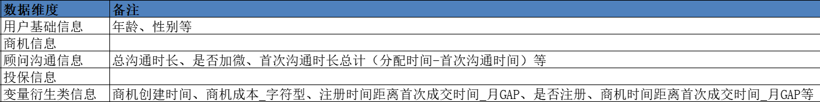
3. 模型建立-数据维度
数据维度
1、数据大的维度包括少部分渠道数据、商机数据、顾问沟通信息、投保信息、用户基础信息、变量衍生数据；
数据源

Slide 10
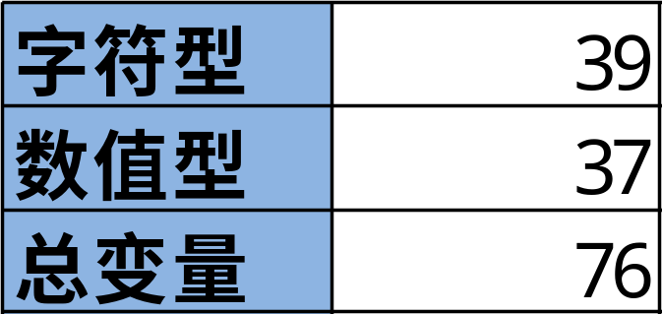
3. 模型建立-数据维度
建模宽表
建模宽表的变量个数为76个,其中数值型37个，字符型为39个;

Slide 11
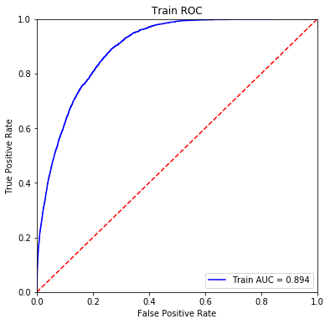
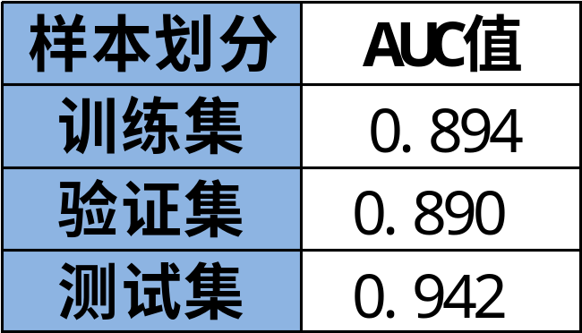
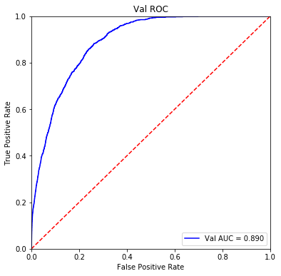
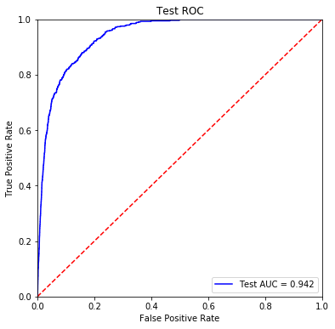
3. 模型建立-XGBOOST
总体效果
xgboost模型整体效果较好，经过验证集进行验证，效果稳定。
AUC是ROC曲线下面的面积，数值介于0-1，越好的模型会有越高的AUC值。

Slide 12
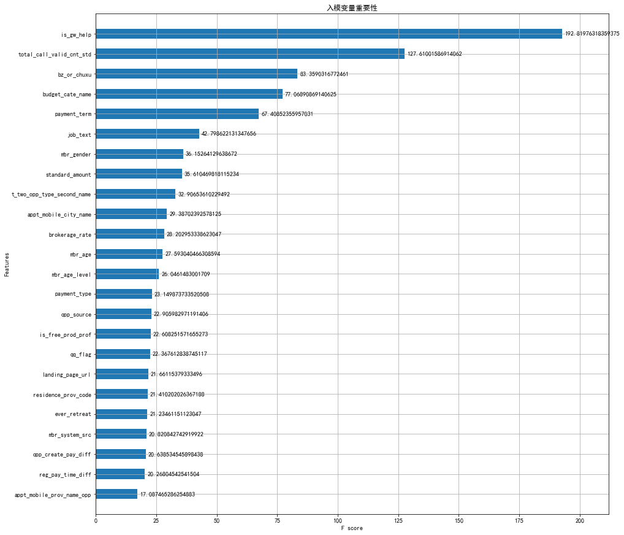
3. 模型建立-XGBOOST
入模变量及变量重要性
xgboost总共入模24个变量；
此图表示不同特征在模型构建增强决策树时的价值，分数越高的特征代表其在模型中的权重越高，代表变量越重要；
筛选变量时，重要性高于200的特征被排除，以防模型过于依赖单一特征来进行学习。重要性低于10的特征也被排除掉，以减少模型的不稳定性。

Slide 13
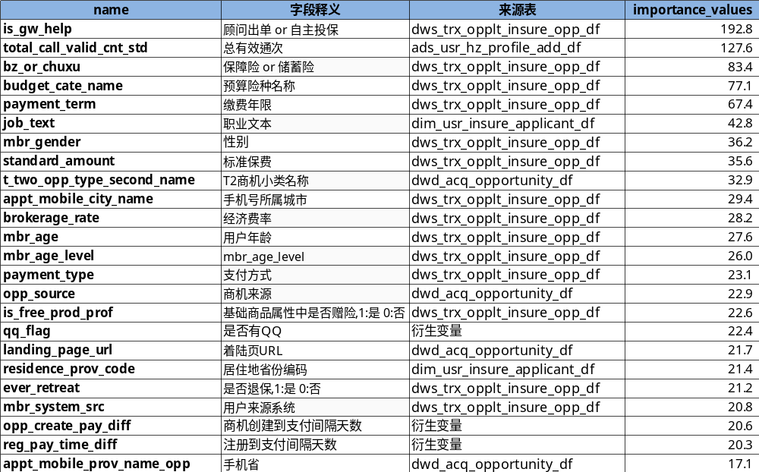
3. 模型建立-XGBOOST
入模变量及变量重要性

Slide 14
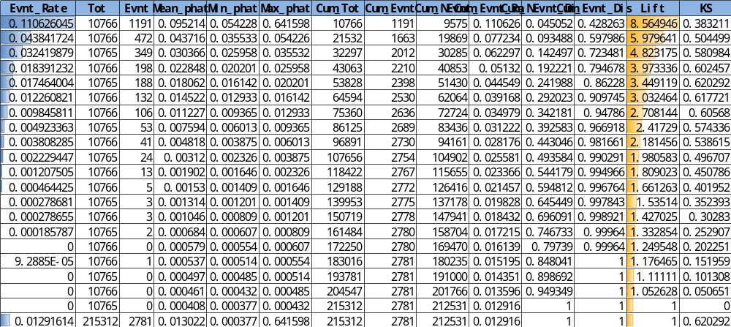
3. 模型建立-XGBOOST
模型排序性
分别用训练集、验证集预测的概率从高到低排序，等频分成10组，发现下单率的排序性十分好，第0箱的提升度（lift）超过8倍。
训练集

Slide 15
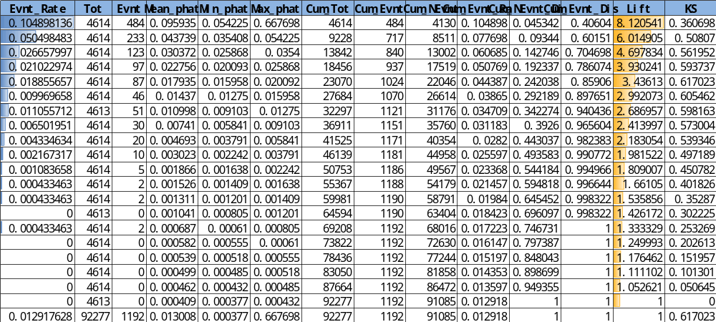
3. 模型建立-XGBOOST
模型排序性
验证集

Slide 16
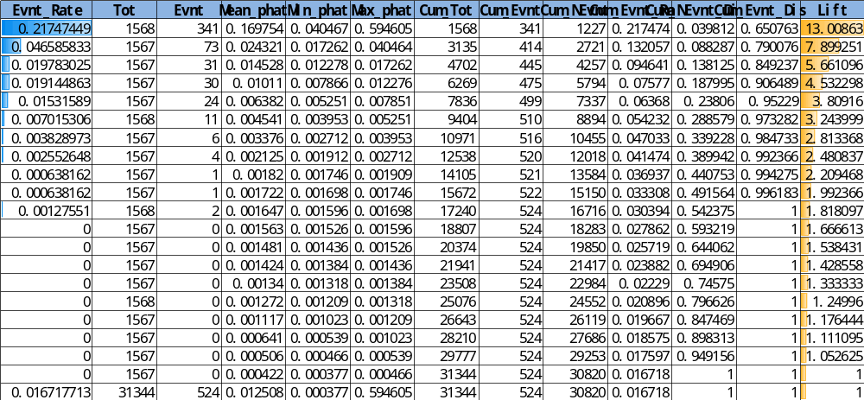
3. 模型建立-XGBOOST
模型排序性
测试集

Slide 17
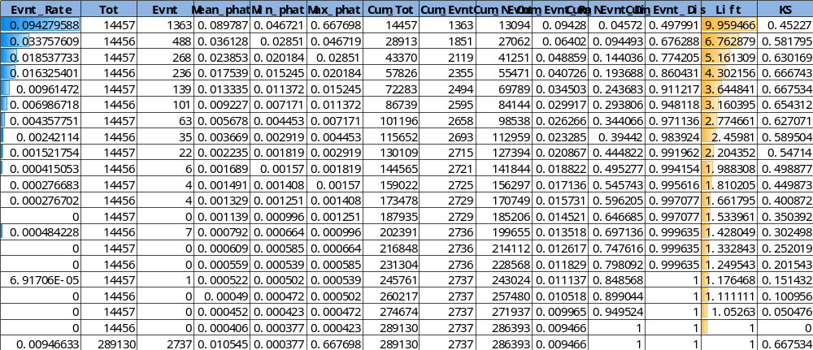
3. 模型建立-XGBOOST
模型排序性
剔除近30天已经联系过的，客户的排序性也不错，预计能筛选出约4万老客户进行营销
模型总数据集

Slide 18
4. 下一步计划
^{模型参数调优、模型进一步验证、测试}
^{对全体应用人群进行打分，筛选出复购意向较高的老客户进行运营；}

Slide 19
Q&A

